Slide 1
소재 수치 해석 HW#6
20090687 김상헌

Slide 2
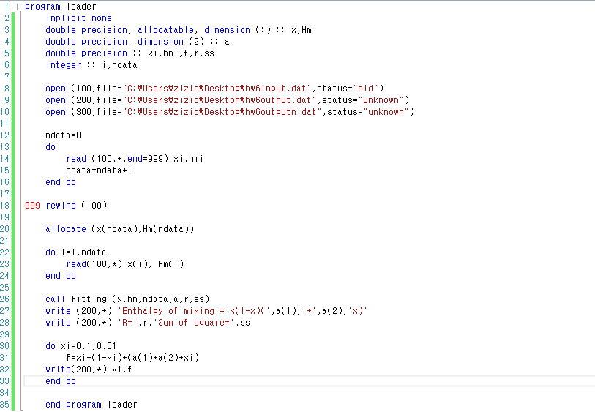
Enthalpy of mixing 회귀분석

Slide 3
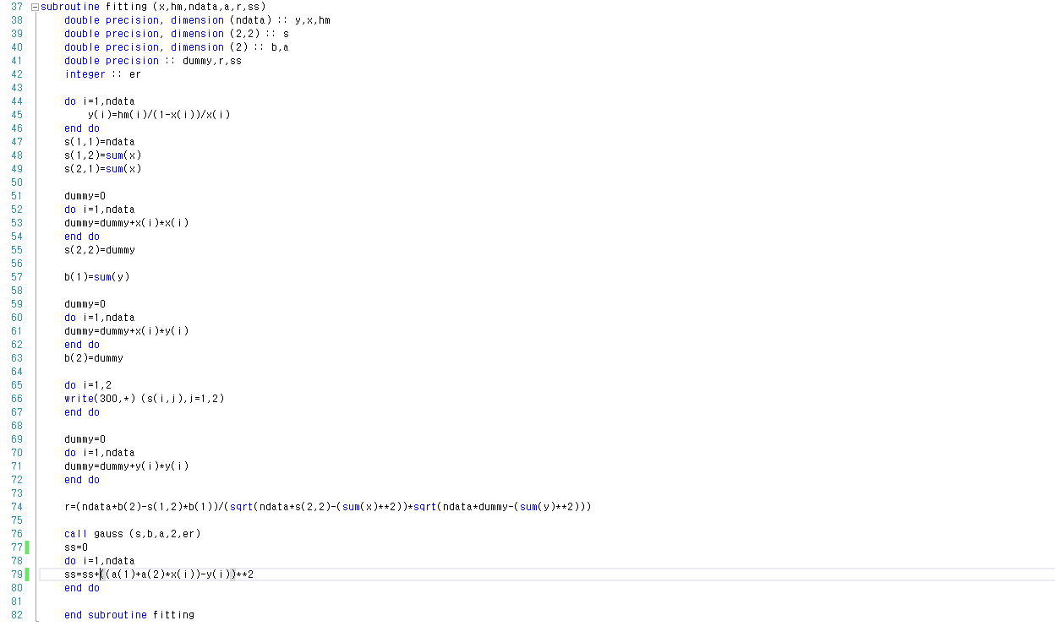
Enthalpy of mixing 회귀분석

Slide 4
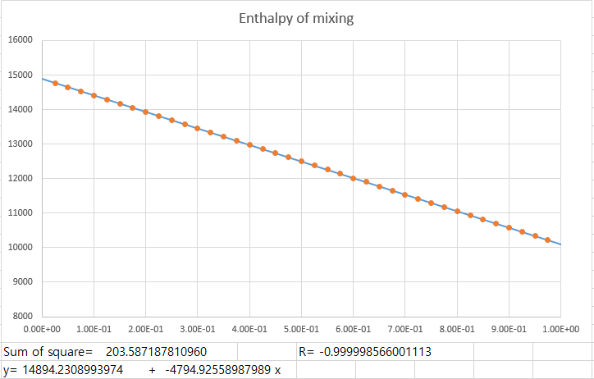
회귀분석 결과값

Slide 5
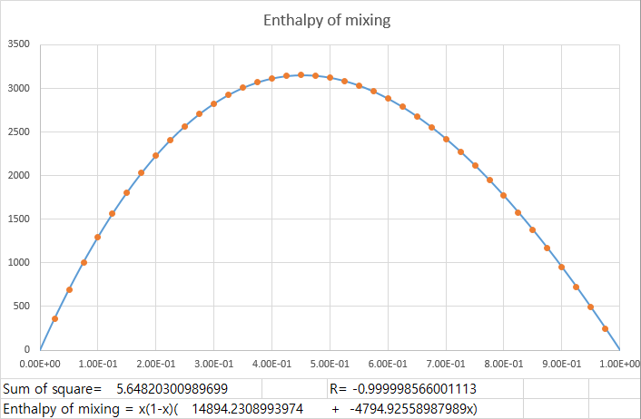
회귀분석 결과값

Slide 6
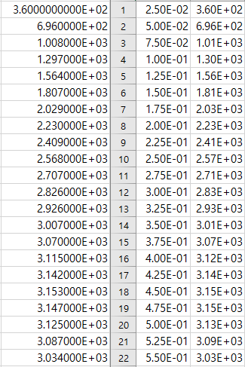
엑셀 사용 주의점
Default 값이 10^-3에서 반올림 -> 엑셀을 계산 혹은 law데이터를 줄 때 오차가 늘어남
확인하고 엑셀에서 표시 자리수를 늘려주자

